Slide 1



Slide 2


EU
Cema Raizer

Slide 3

O que fiz
O que faço
Para onde vou?

Slide 4
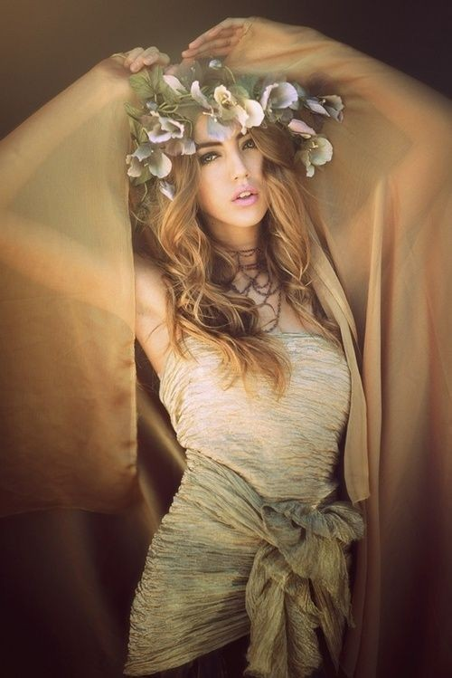

Slide 5
Alguém quebrou o silêncio...
Eu acordei!
Alguém falou...
Eu calei
Alguém gritou...

Slide 6
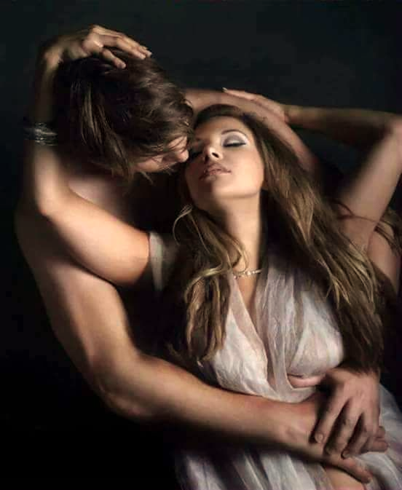

Slide 7
Então eu gritei!
Navego no ontem
no hoje no amanhã
e depois e depois!

Slide 8
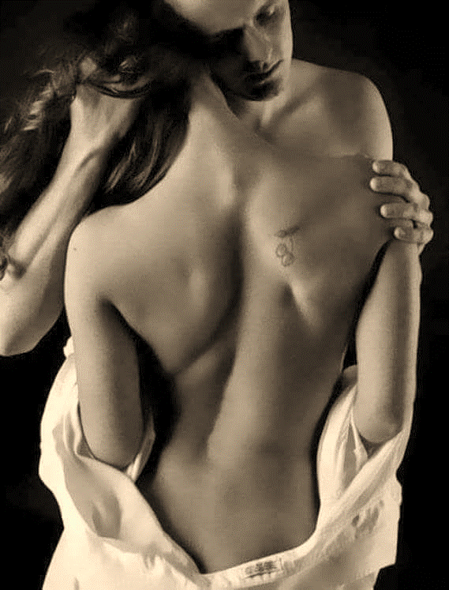

Slide 9
Sou mulher
Sou como todos os seres...
tenho alegrias, tristezas
e muita vontade de viver.

Slide 10
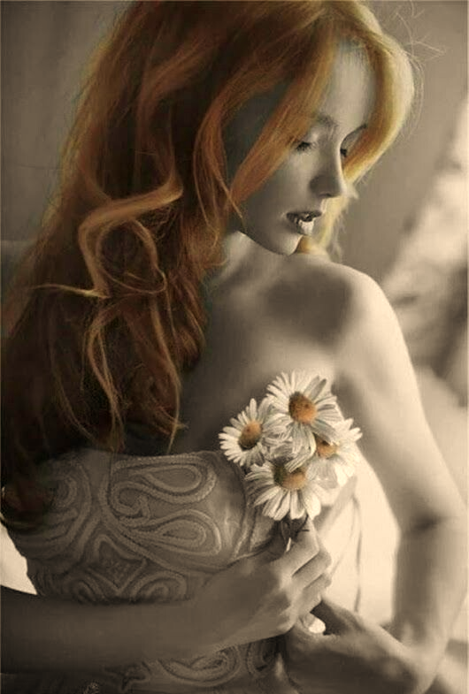

Slide 11


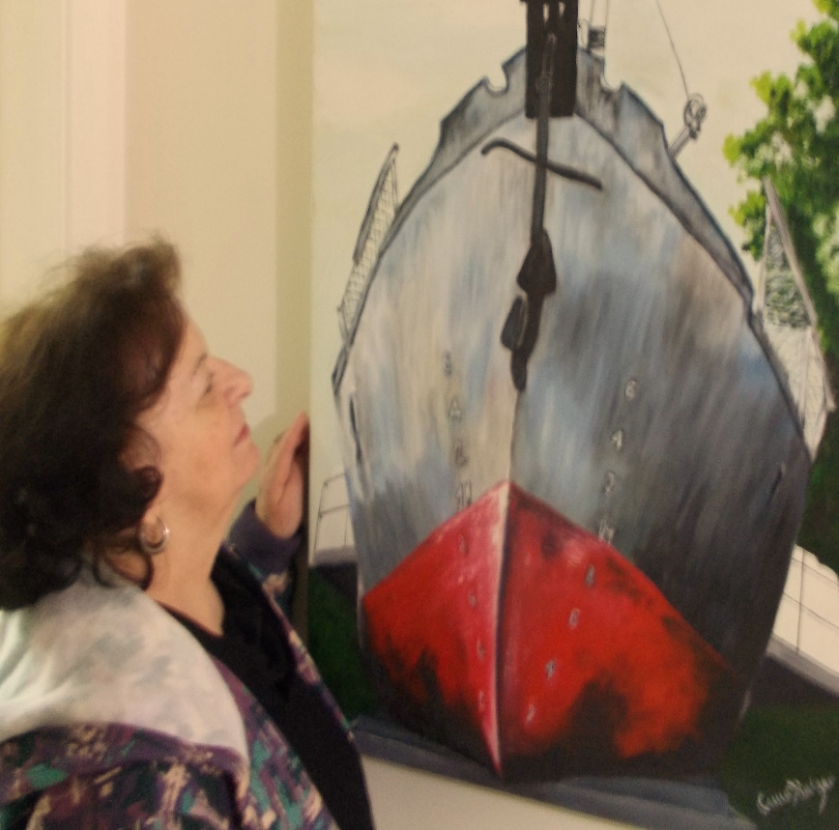
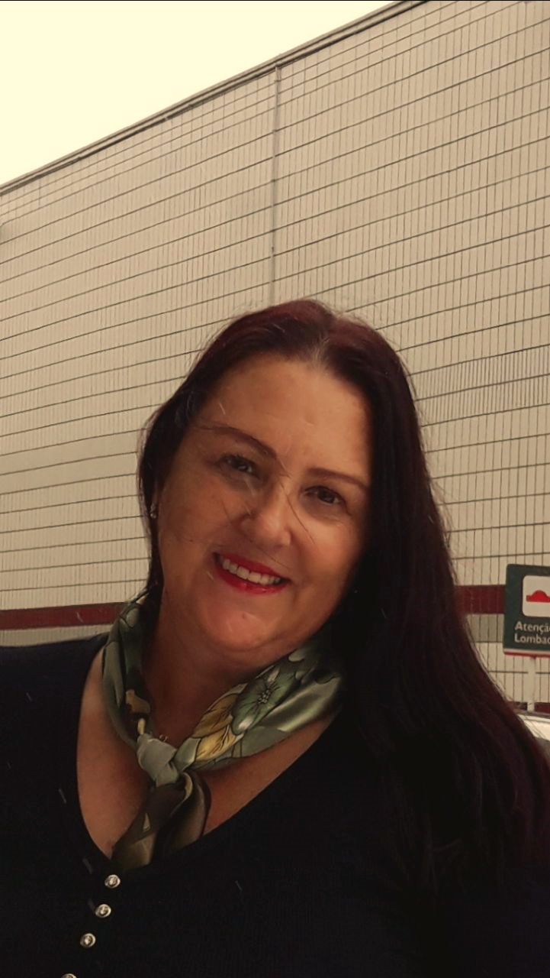
Cema Raizer
Cléo Menegatt

Slide 12
Imagens: Internet e Acervo Pessoal
Texto: Iracema Raizer
Música: Aranjuez- Anthony Ventura
www.pinterest.com/cleonicemenegat/vídeos
Canal no Youtube:
https://www.youtube.com/channel/UCOqGbdkljrk4Oo-W1JKI0MA/videos?view_as=subscriber
Criação, Formatação e Edição:
Cléo Menegatt
cmenegatt2016@gmail.com

